Slide 1
Графики в R

Slide 2
Стандартные графики
Графики (точечные и линейные) – базовый и наиболее часто используемый способ визуализации. Универсальная функция plot() позволяет строить графики по координатам X и Y, которые передаются, соответственно, в первый и второй аргумент.
Параметры настройки графика
col="red“ – цвет точек
xlab= " Ось Х" - подпись оси Х
ylab = " Ось Y" - подпись оси Х
main = "Заголовок графика"

Slide 3
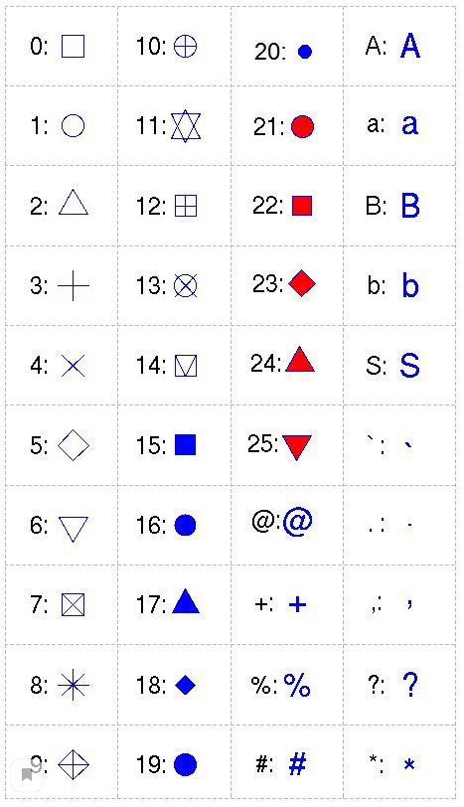
Стандартные графики
Размер и тип значка можно изменить, используя параметры cex = и pch =. Размеры масштабируются параметром cex относительно условной единицы — стандартного размер значка. Сам значок можно выбрать, используя его код в соответствии с рисунком

Slide 4
Существует два способа нанесения линий на график: явное рисование линий поверх уже построенного графика с помощью функции lines(), или создание нового линейного графика с помощью функции plot() с дополнительным параметром type =.
По умолчанию функция plot() рисует именно точки. Однако если точки не нужны, а достаточно только линий, или требуется иной подход к построению графиков, можно задать параметр type =, который принимает следующие значения:
"p" - точки,
"l" - линии,
"b" - точка с линиями (разрывные) с обеих сторон,
"c" - пунктир,
"o" - точка с линиями с обеих сторон,
"h" - гистограмма из вертикальных линий,
"s" - ступенчатый график,
"S" - ступенчатый график,
"n" - нет линий.

Slide 5
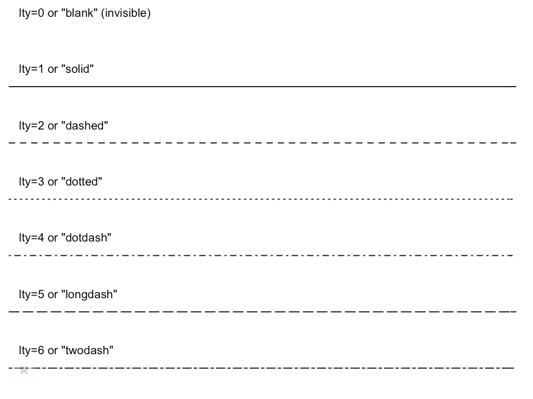
Толщину и тип линии можно изменить, используя параметры lwd = и lty= соответственно. Работают они аналогично параметрам pch и cex для точечных символов. Типов линий по умолчанию в стандартной библиотеке R не так много, но в сочетании с цветовым кодированием и толщиной их оказывается вполне достаточно:

Slide 6
Совмещение графиков
Часто бывает необходимо совместить на одном графике несколько рядов данных. Для этого можно поступить двумя путями:
Нарисовать один ряд данных c помощью функции plot(), а затем добавить к нему другие ряды с помощью функций points() и lines().
Нарисовать пустой график c помощью функции plot() (type = "n" ), а затем добавить к нему все ряды данных с помощью функций points() и lines().
При совмещении нескольких рядов данных на одном графике в первом же вызове функции plot() необходимо заложить диапазон значений по осям X и Y, охватывающий все ряды данных. В противном случае будет учтен только разброс значений первого ряда данных, и остальные ряды могут не поместиться в поле графика.
Обратите внимание на то, что если бы мы вызвали еще одну инструкцию plot() с новым рядом данных, это привело бы к построению нового графика, а не к добавлению его на существующий

Slide 7
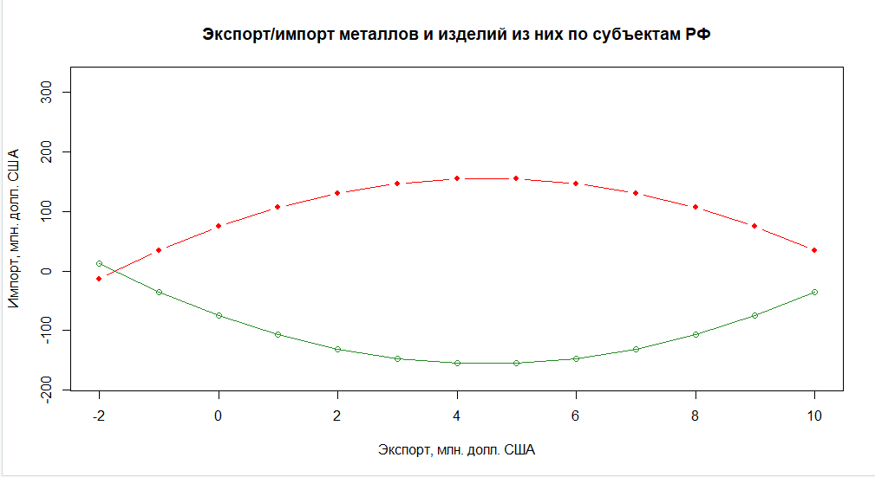
asp - числовое значение, задающее соотношение сторон y/x

Slide 8
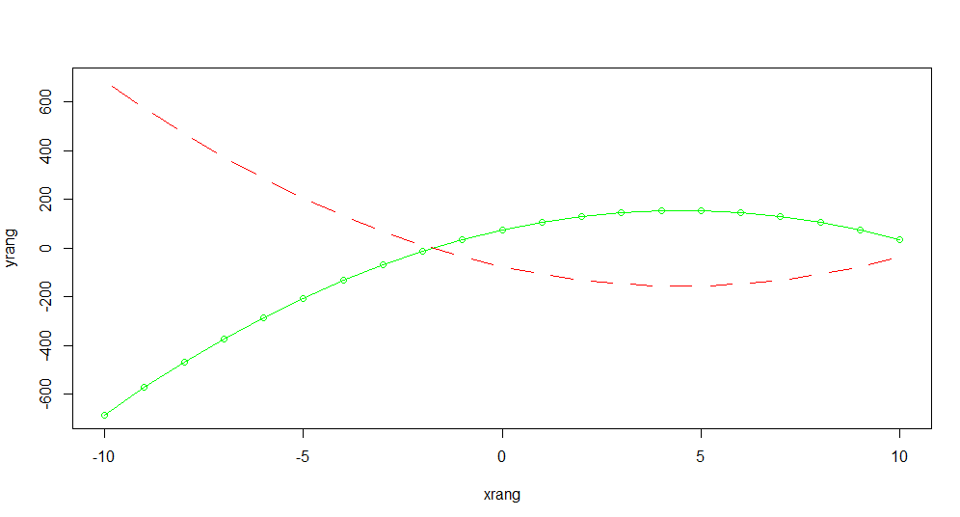

Slide 9
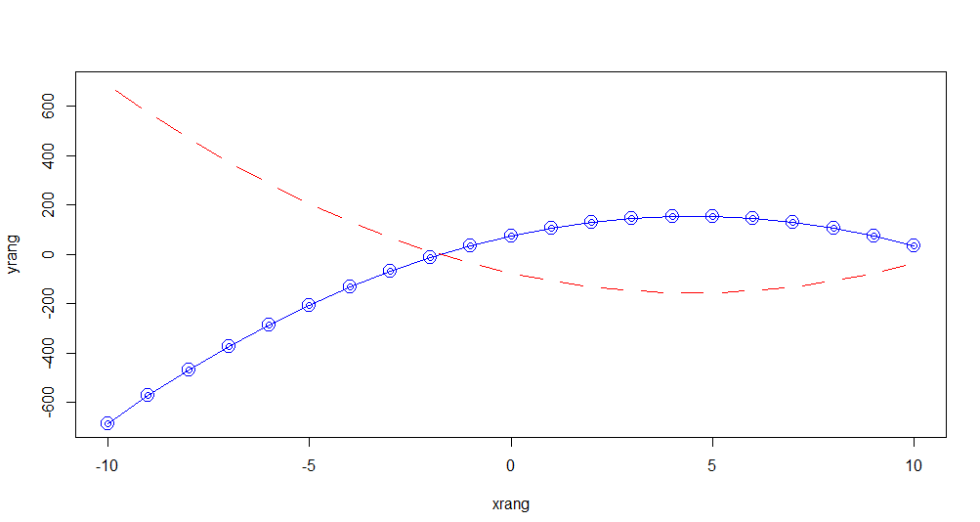
Функциональные параметры
Графические параметры при построении графиков на самом деле могут быть не константами, а функцией данных.

Slide 10
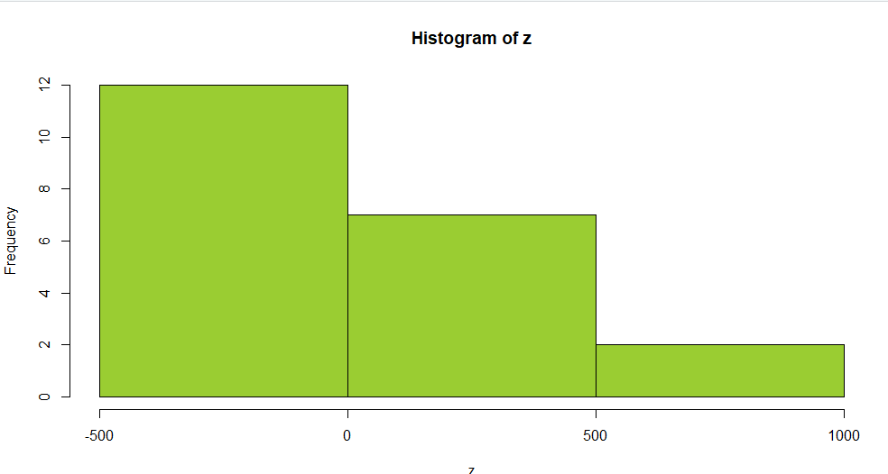
Гистограммы
Гистограммы распределения строятся с помощью функции hist(). Чтобы изменить ширину кармана (столбца) гистограммы, необходимо задать параметр breaks =, а цвет задается в параметре col:

Slide 11
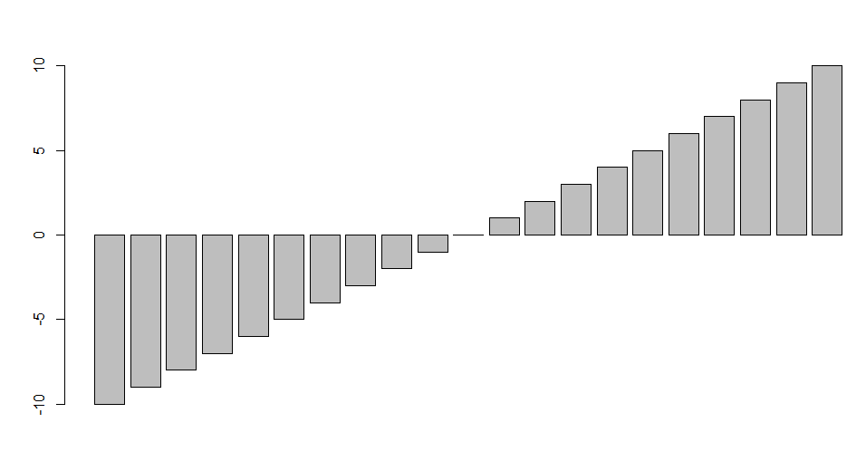
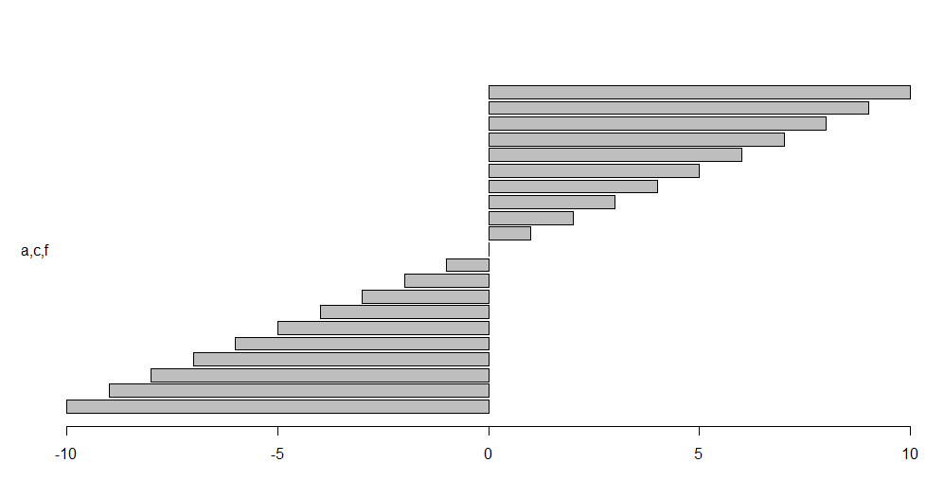
Столбчатые графики
Столбчатые графики — barplot — отображают вектор числовых данных в виде столбиков. Это простейший вид графика, который используется для сравнения абсолютных величин.
barplot(-10:10)
Чтобы развернуть подписи перпендикулярно столбцам, следует использовать параметр las =. Справка__R__говорит нам о том, что этот параметр дает следующее поведение подписей:
0: всегда параллельно осям (по умолчанию),
1: всегда горизонтально,
2: всегда перпендикулярно осям,
3: всегда вертикально.
barplot(-10:10, names.arg='a,c,f' , horiz=TRUE, las = 1)

Slide 12
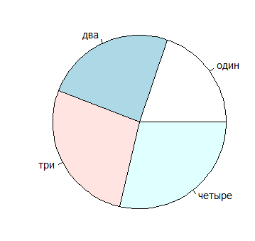
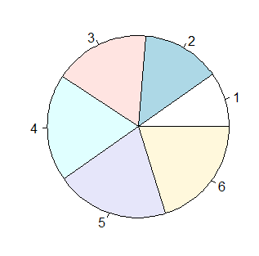
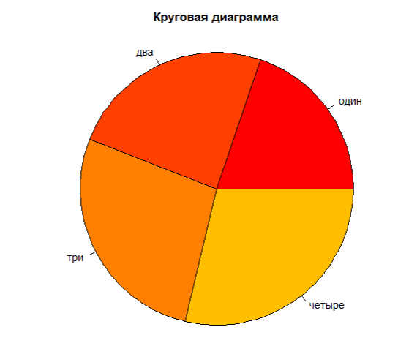
Круговые (секторные) диаграммы
Круговые диаграммы (англ. piechart) строятся с помощью функции pie(x)
x - вектор неотрицательных числовых величин

Slide 13
Цвет и прозрачность
Цвет — одно из основных графических средств, используемых на графиках и диаграммах. Определить цвет можно различными способами.
Во-первых, в R есть палитра предопределенных цветов, которые можно выбирать по их названию).
Список названий цветов можно посмотреть, вызвав функцию colors():
head(colors())
## [1] "white" "aliceblue" "antiquewhite" "antiquewhite1"
## [5] "antiquewhite2" "antiquewhite3"
Основной цвет любого графика или диаграммы задается параметром col =. Это цвет (или цвета) с помощью которых будут отображаться данные.
Помимо этого вы можете задать цвет с помощью цветовых компонент в различных пространствах. Например, фиолетовый цвет в пространстве RGB можно задать с помощью функции rgb(), смешав синюю и красную компоненты:
violet = rgb(0.4, 0, 0.6)

Slide 14
Цвет и прозрачность
Чтобы сделать цвет полупрозрачным, есть две возможности:
При создании нового цвета — передать в функцию rgb() дополнительный параметр alpha =, который задает долю прозрачности в диапазоне от 0 до 1.
Например:
green.transp = rgb(0, 1, 0, 0.5)
При модификации существующего цвета — вызвать функцию adjustcolor() с параметром alpha =
Например:
violet.transp = adjustcolor(violet, alpha = 0.5)

Slide 15
Цвет и прозрачность
Функция adjustcolor() позволяет модифицировать все компоненты цвета, не только прозрачность.
На графике типа barplot вы имеете фактически несколько переменных, которые представлены столбиками. А это означает что для них можно использовать различные цвета. Вы можете передать в параметр col = вектор из цветов, соответствующих столбикам:
colors = c("red", "green", "blue", "orange", "yellow", "pink", "white","black")

Slide 16
Цвет и прозрачность
При необходимости можно поменять цвет отдельно выбранных столбиков
colors = rep("gray", 8) # сделаем 8 серых цветов
colors[2] = "red" # 2 столбец красный
сolors[7] = "red" # 7 столбец красный
Еще одна особенность использования цвета заключается в том, что количество указанных цветом может не совпадать с количеством рядов данных. Вы можете указать 2 или 3 цвета, и они будут циклически повторяться при визуализации данных:
colors=c("gray","steelblue")

Slide 17
Цвет и прозрачность
При работе с цветом в R можно использовать цветовые палитры. Палитры чрезвычайно удобны, когда необходимо сгенерировать множество цветов, зная лишь основные оттенки. Для этого нужно создать палитру, используя функцию colorRampPalette():
# задаем 2 опорных цвета: черный белый
palet=colorRampPalette(c("black","white"))
# и автоматически генерируем 8 цветов между ними:
colors=palet(8)
# можно включить в палитру произвольное количество цветов: palet=colorRampPalette(c("steelblue","white","purple4"))
colors=palet(8)

Slide 18
Цвет и прозрачность
В R существует множество стандартных палитр, их список можно найти в справке и документации. Наиболее полезные из них:
colors()
gray()
rainbow()
heat.colors()
topo.colors()
terrain.colors()
Например, можно изменить цвета диаграммы, взяв их из одной из палитр или выбрав случайным образом из полной палитры цветов, используя функцию sample()
col=sample(colors(),5)

Slide 19
ПРИМЕР
x <- 2:6
y <- x^2-1
violet = rgb(0.4, 0, 0.6)
violet.transp = adjustcolor(violet, alpha = 0.5)
green.transp = rgb(0, 1, 0, 0.5)
#colors = c("red", "green", "blue", "orange", "yellow")
#colors = rep("gray", 5) # сделаем 5 серых цветов
#colors[1] = "red" # 1 столбец красный
#colors[5] = "red" # 5 столбец красный
#colors=c("gray","steelblue")
# задаем 2 опорных цвета: черный белый
# palet=colorRampPalette(c("black","white"))
#palet=colorRampPalette(c("steelblue","white","purple4"))
# и автоматически генерируем 8 цветов между ними:
#colors=palet(8)
#barplot(y,col = violet)
#barplot(y,col = violet.transp)
#barplot(y,col = green.transp)
#barplot(y,col = colors)
barplot(y,col = sample(colors(),5)

Slide 20
Настройки отображения. Графические параметры
Изменять размеры элементов графика можно независимо друг от друга, используя следующие параметры:
cex — общий масштаб элементов на графике
cex.axis — масштаб подписей координат на оси
cex.lab — масштаб подписей названий осей
cex.main — масштаб заголовка графика
cex.sub — масштаб подзаголовка графика
cex.names — масштаб подписей факторов (для некоторых типов диаграмм)

Slide 21
Настройки отображения. Графические параметры
Аналогично происходит тонкая настройка цвета:
col цвет графика
col.axis цвет подписей координат
col.lab цвет названий осей
col.main цвет заголовка
col.sub цвет подзаголовка
fg цвет элементов переднего плана (оси, рамка и т.д.)
bg цвет фона графика (background)

Slide 22
ПРИМЕР
x <- 2:6
y <- x^2-1
barplot(y,col = sample(colors(),5),
main="Заголовок",
sub="Подзаголовок",
xlab="Ось Х",
ylab="Ось Y",
cex.main=1.5,
cex.sub=2,
col.lab = "grey50",
fg = "grey40")
grid() #сетка

Slide 23
Настройки отображения. Разметка осей, рамка, сетка координат и произвольные линии
По умолчанию R подбирает оптимальный с точки зрения него шаг разметки осей, в зависимости от разброса значений по осям X и Y, а также размеров графического устройства, на котором производится рисование. Изменяя размер окна прорисовки, вы получите различную разметку осей.
В то же время, часто возникает желание (или необходимость) самостоятельно управлять шагом разметки сетки. Для этого необходимо:
Вызвать функцию plot(), передав ей дополнительно параметр axes = FALSE (убирает при рисовании обе оси) или один из параметров xaxt="n" / yaxt="n" (убирают оси X и Y соответственно)
Вызвать столько раз функцию axis(), сколько вы хотите нарисовать осей, передав ей параметры для рисования каждой оси.

Slide 24
Настройки отображения. Разметка осей, рамка, сетка координат и произвольные линии
Функция axis() принимает следующие параметры:
side — сторона графика, на которой будет нарисована ось (1=bottom, 2=left, 3=top, 4=right)
at — вектор значений, в которых должны быть нарисованы метки оси
labels — вектор подписей, которые будут нарисованы в местоположениях, указанных в параметре at. Этот параметр можно пропустить, если подписи совпадают с местоположениями меток
pos — координата, вдоль которой будет нарисована ось
lty — тип линии
col — цвет линии и меток
las — расположение подписей параллельно (0) или перпендикулярно (2) оси
tck — длина метки относительно размера графика. Отрицательные значения дают метки, выходящие за пределы графика. положительные — внутрь графика. 0 убирает метки, 1 рисует линии сетки.
При ручном построении осей полезно сразу же нарисовать рамку вокруг графика, используя функцию box().

Slide 25
Настройки отображения. Разметка осей, рамка, сетка координат и произвольные линии
Для размещения сетки координат существует функция
grid(nx = NULL, ny = nx, col = "lightgray", lty = "dotted", lwd = par("lwd"), equilogs = TRUE).
nx, ny - количество ячеек сетки в направлении x и y. При значении NULL, согласно умолчанию, сетка выравнивается по отметкам на соответствующей оси. Когда NA, линии сетки не рисуются в соответствующем направлении;
lwd - толщина линии
lty - тип линии
Как видно из набора ее параметров, сетка определяется количеством линий в горизонтальном и вертикальном направлении. Это не всегда бывает удобно, поскольку как правило мы хотим задать шаг сетки конкретной величины. По умолчанию, однако, линии сетки выбираются автоматически, как и метки

Slide 26
Аннотации данных (текст на графике)
Аннотации данных добавляются на график с помощью функции text(). В качестве трех обязательных аргументов ей необходимо передать координаты точек размещения текста, и вектор подписей. Также полезным будет указать параметр pos=, отвечающий за размещение аннотации относительно точки. Значения pos, равные 1, 2, 3 и 4, соответствуют размещению снизу, слева, сверху и справа от точки:
text(x,y,
labels = y,
cex = 0.75,
pos = 3)

Slide 27
ПРИМЕР
x <- 0:10
y <- x^2-1
plot(y,col = sample(colors(),5),
#type = "l",#
axes = FALSE)
axis(side = 1,
at = seq(min(x), max(x), 1),
tck = -0.02,
labels = FALSE) # разметим ось X через 1, но рисовать подписи не будем
axis(side = 1,
at = seq(min(y), max(y), 3), # а подписи расставим через 3
tck = 0) # но рисовать метки не будем
# разметим ось Y через 5, округлив предварительно минимальное и максимальное значение y до ближайшего целого снизу и сверху соответственно
axis(side = 2,
at = seq(floor(min(y)), ceiling(max(y)), 5),
tck = -0.02)
box() # добавим рамку
#grid(5)
#grid(nx = NULL, ny = nx, col = "lightgray", lty = "dotted",lwd = par("lwd"), equilogs = FALSE)
text(x,
y,
labels = y,
cex = 0.75,
pos = 3)

Slide 28
Легенда
Легенда к графику размещается с помощью функции legend().
Эта функция принимает несколько аргументов, включая: местоположение, заголовок, названия элементов, графические параметры. Местоположение может быть задано координатами (x,y) в системе координат графика, но удобнее пользоваться следующими предопределенными константами:
"bottomright", "bottom", "bottomleft", "left", "topleft", "top", "topright", "right", "center".
Чтобы в легенде появились точки, необходимо задать параметр pch=. Для линейной легенды, следует задать, соответственно, параметр lty = и/или lwd =. Каждый из этих параметров должен быть вектором по количеству элементов легенды

Slide 29
ПРИМЕР
x<- -10:10
y<- -4*x^2+36*x+75
z <- 4*x^2-36*x-75
xrang <- range(x)
yrang <- range(y,z)
plot(xrang,yrang,type="n")
points(x,y,type="o",col="forestgreen")
lines(x,y,type="o",col="forestgreen")
points(x,z,type="c",col="red")
lines(x,z,type="c",col="red")
# Определим положение, названия и цвета легенды:
main = "Легенда"
location = "topright"
labels = c("У", "Z")
colors = c("forestgreen","red")
pts = c(20, 20) # каждый элемент показывается точкой типа 20
lns = c(1, 1) # каждый элемент показывается линией толщиной 1
# Если цвет передать в параметр fill, то по умолчанию
# нарисуются цветовые плашки:
#legend(location, labels, title = main, fill=colors)
legend(location, labels, title = main, col = colors, pch = pts, lwd = lns)

